Slide 1
【哥林多後書】
12 我們所誇的是自己的良心，見證我們憑著神的聖潔和誠實；在世為人不靠人的聰明，乃靠神的恩惠，向你們更是這樣。
13 我們現在寫給你們的話，並不外乎你們所念的，所認識的，我也盼望你們到底還是要認識；
14 正如你們已經有幾分認識我們，以我們誇口，好像我們在我們主耶穌的日子以你們誇口一樣。
15 我既然這樣深信，就早有意到你們那裡去，叫你們再得益處；

Slide 2
16 也要從你們那裡經過，往馬其頓去，再從馬其頓回到你們那裡，叫你們給我送行往猶太去。
17 我有此意，豈是反覆不定麼？我所起的意，豈是從情慾起的，叫我忽是忽非麼？
18 我指著信實的神說，我們向你們所傳的道，並沒有是而又非的。
19 因為我和西拉並提摩太，在你們中間所傳神的兒子耶穌基督，總沒有是而又非的，在他只有一是。

Slide 3
20 神的應許，不論有多少，在基督都是是的。所以藉著他也都是實在的，叫神因我們得榮耀。
21 那在基督裡堅固我們和你們，並且膏我們的就是神。
22 祂又用印印了我們，並賜聖靈在我們心裡作憑據。
23 我呼籲神給我的心作見證，我沒有往哥林多去是為要寬容你們。
24 我們並不是轄管你們的信心，乃是幫助你們的快樂，因為你們憑信纔站立得住。

Slide 4


主日信息
1022016
「作領袖的準則」
(哥林多後書 1:12-24)
薛忠勇 弟兄

Slide 5
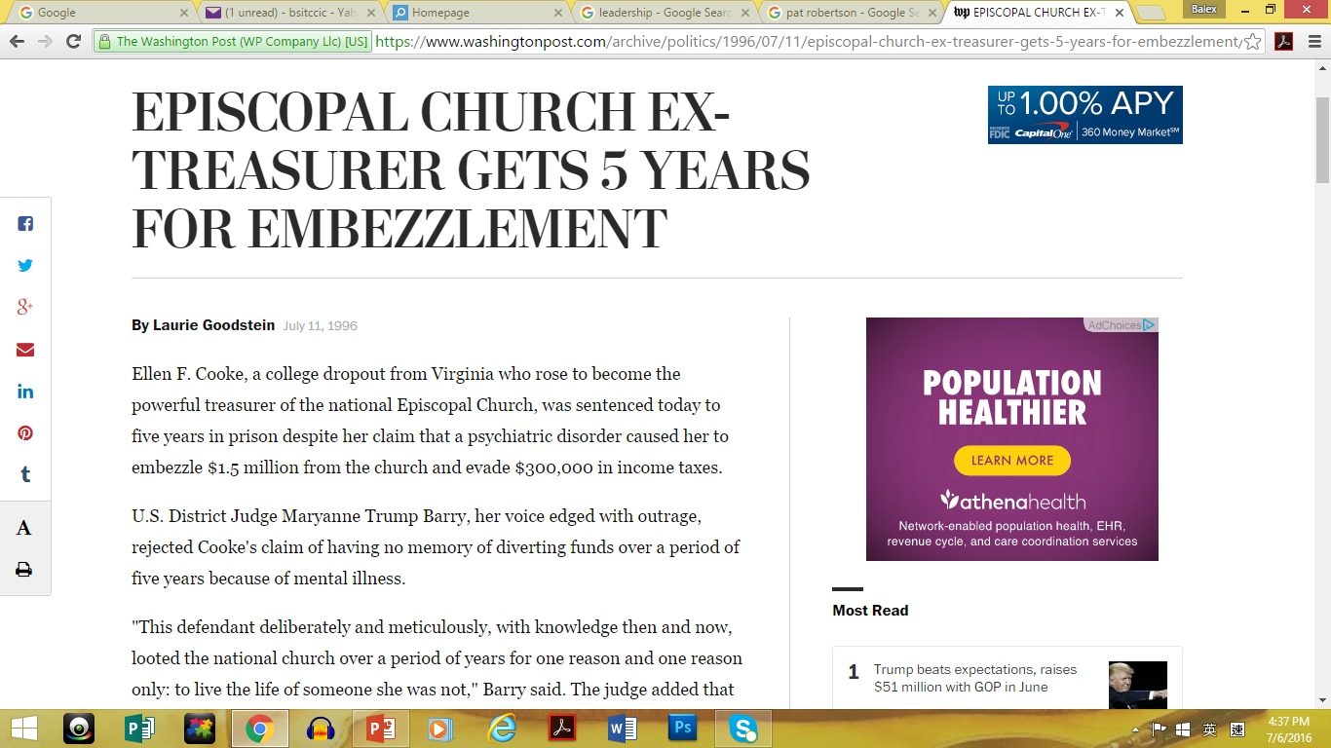
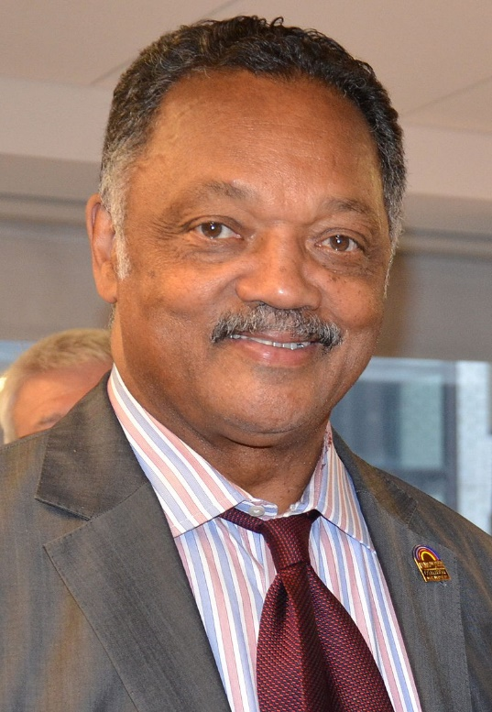
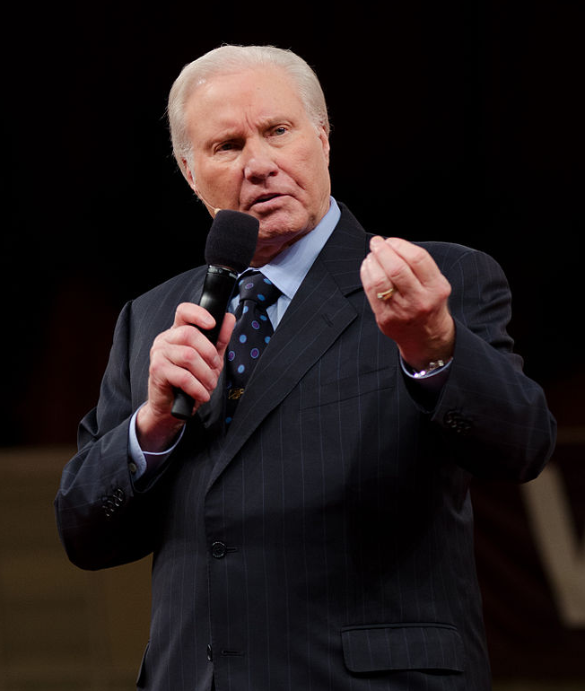
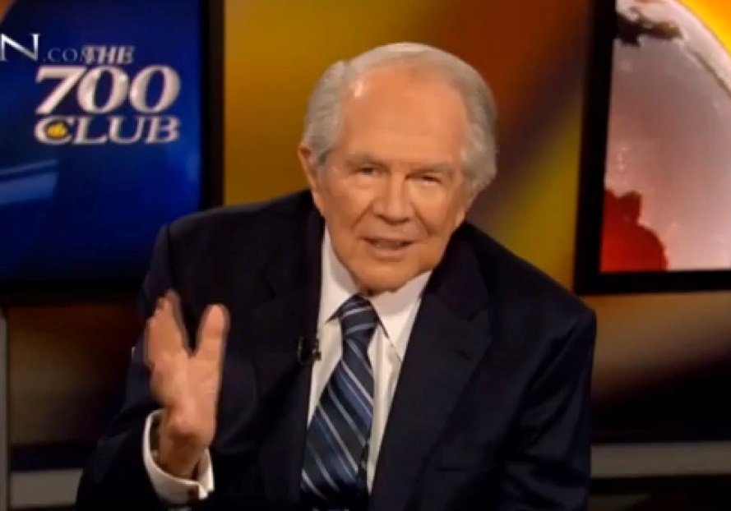
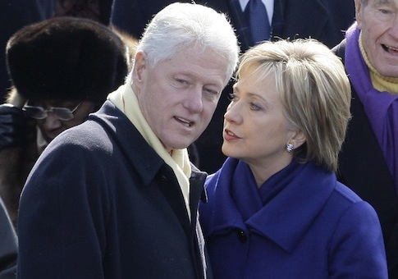
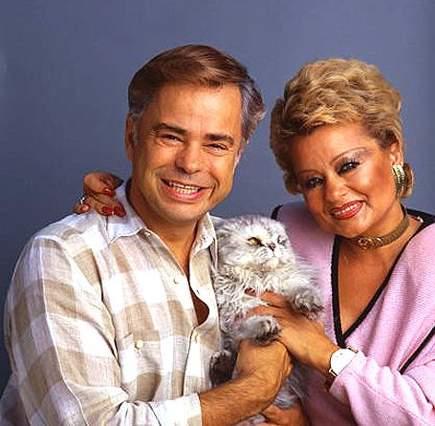
Jimmy
Swaggart
Pat Robertson
Jesse Jackson
Jim & Tammy
Bakker
Bill & Hilary Clinton

Slide 6
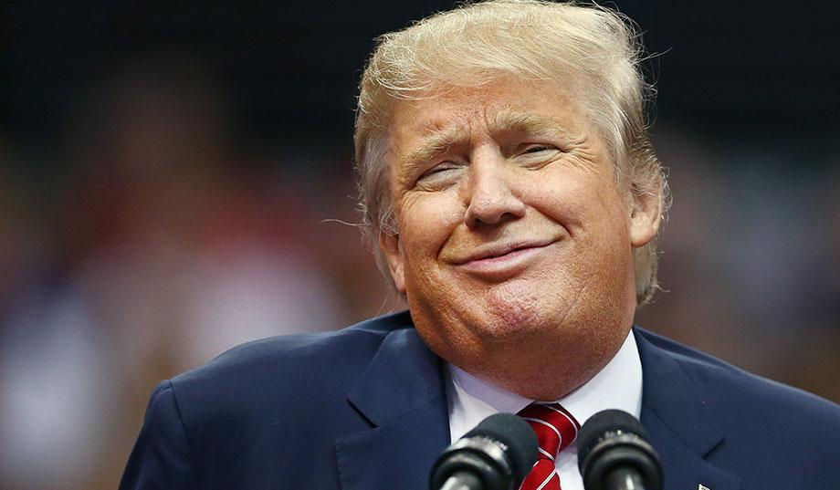
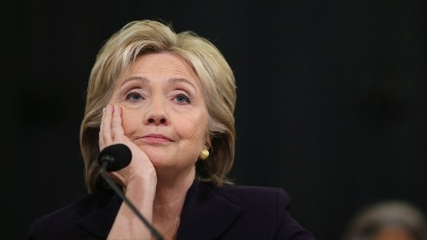
世界的手段：
揭發隱私
批評人格
製造是非
散播傳聞...

Slide 7



Slide 8
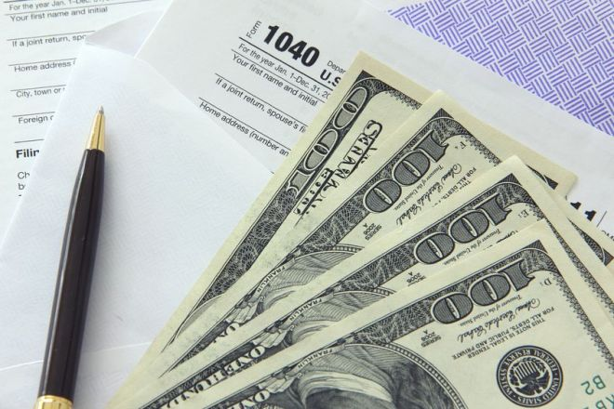


一. 誠實正直 (Integrity)
我們所誇的是自己的良心，見證我們憑著神的聖潔和誠實；在世為人不靠人的聰明，乃靠神的恩惠 (12節)

Slide 9

動機？
好勝、
野心、
報復、
嫉妒、
利益...？
誠實 = 經得起陽光的考驗

Slide 10
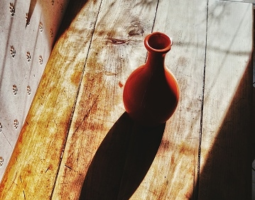
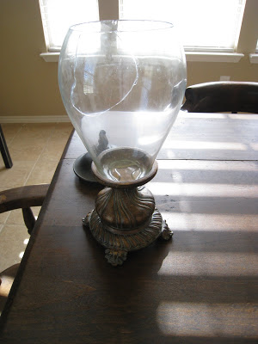
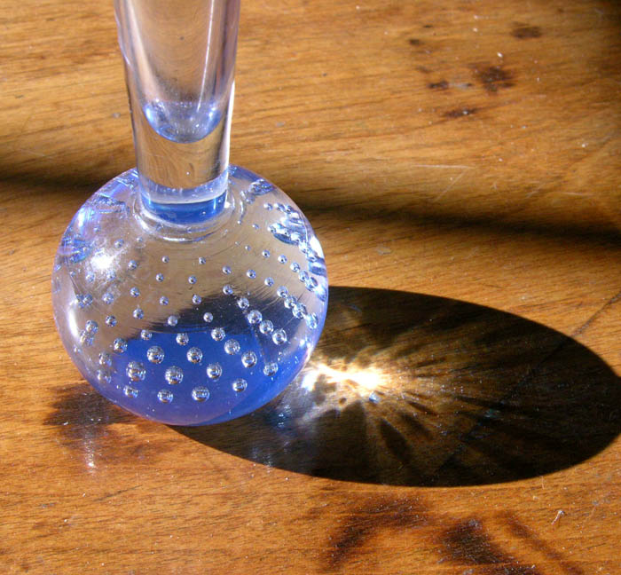
在主耶穌來到的日子...
(14節)

Slide 11

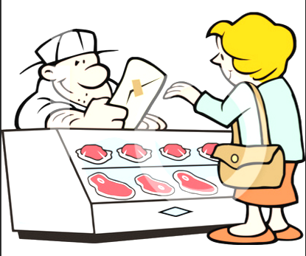


我想還是兩隻都要

Slide 12
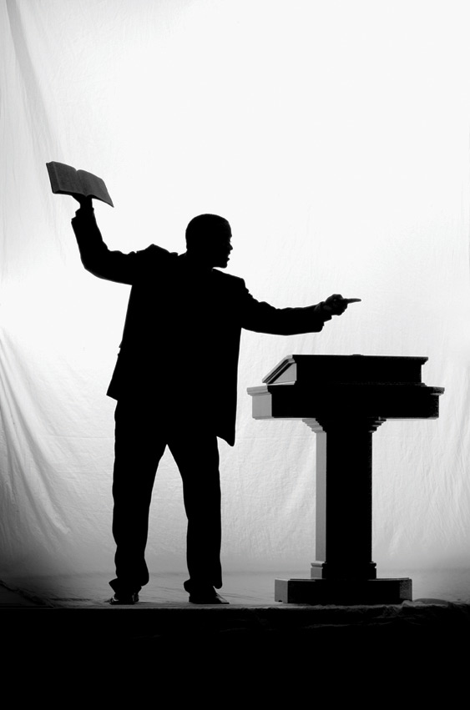

Slide 13
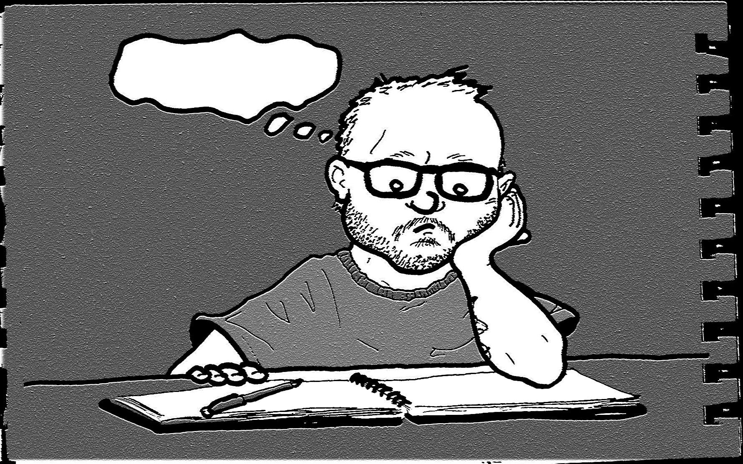
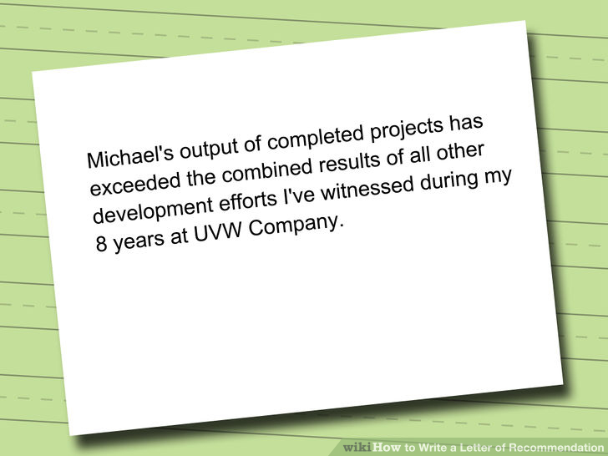
Dear Sir:
If you knew him like the way I know him,
You would feel about him the way I do.
如果你像我那麼樣的認識他，
你對他的感受也會像我一樣！
講誠實話不但需要愛心，
同時也更需要勇氣！

Slide 14
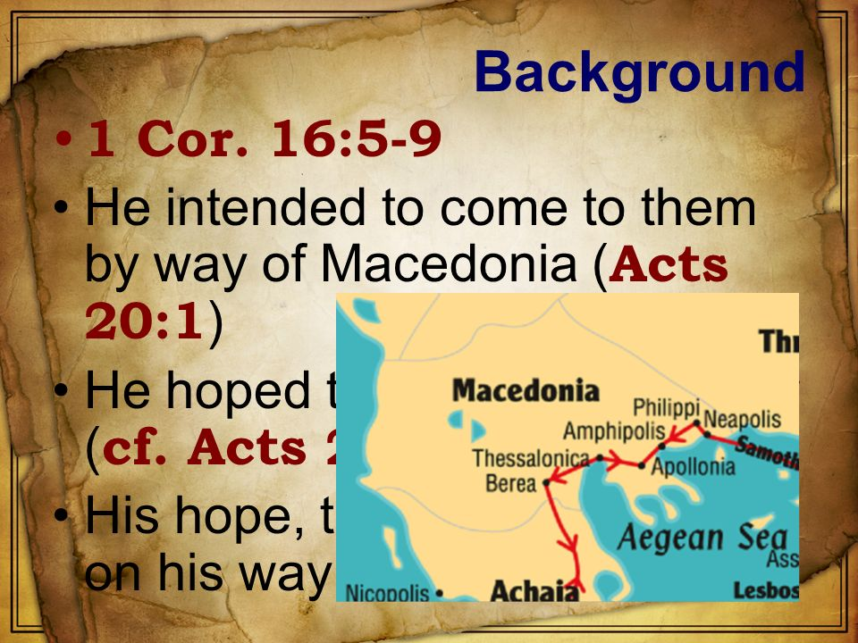
二. 前後一致 (Consistency)

Slide 15
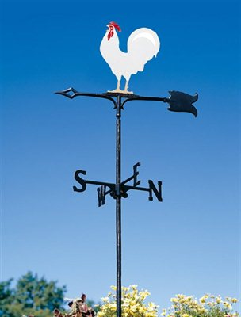

二. 前後一致 (Consistency)
我豈是 「反覆不定」？「忽是忽非」？

Slide 16
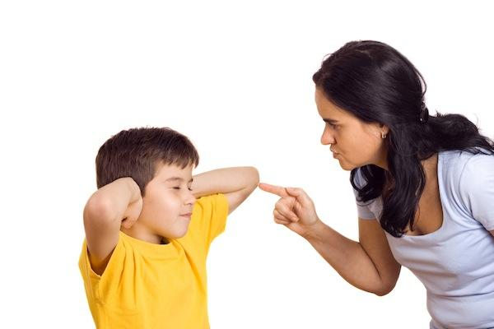
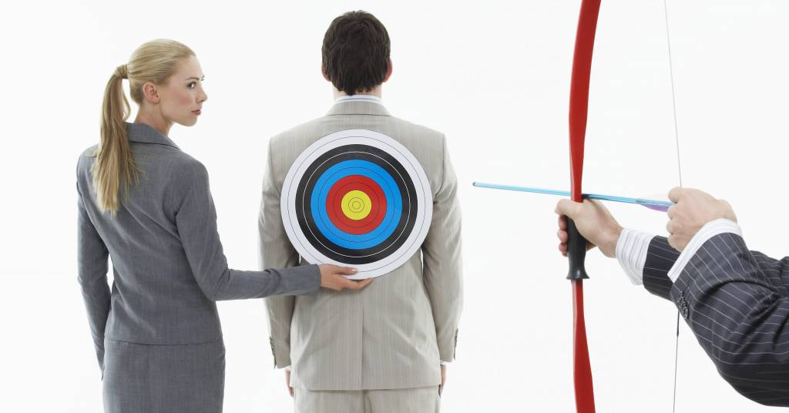


Slide 17
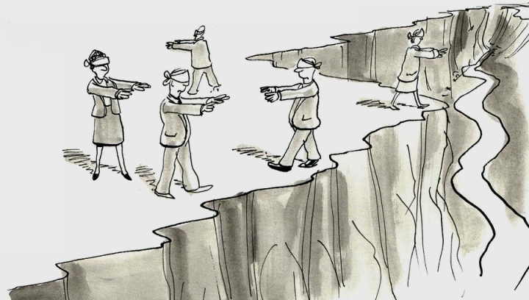
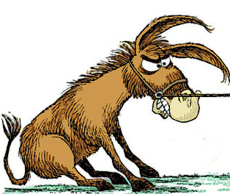
二. 前後一致 (Consistency)
主若許我...
我就指望...
或者和你們同住... (林前 16:6-7)
Flexible in plans, but consistent in characters

Slide 18
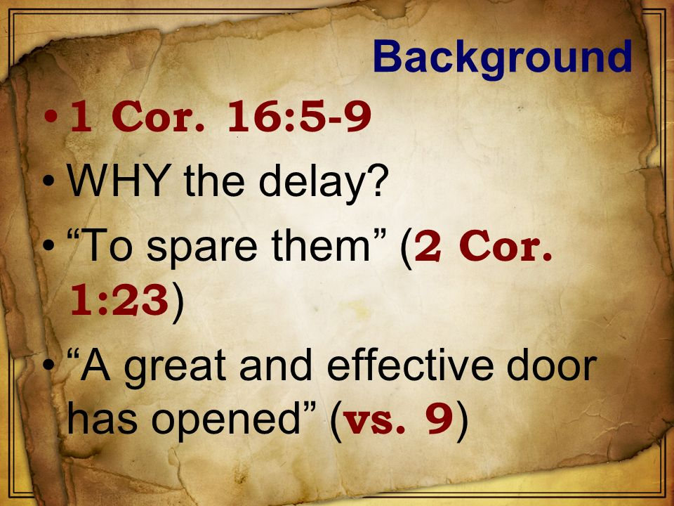
寬容

Slide 19
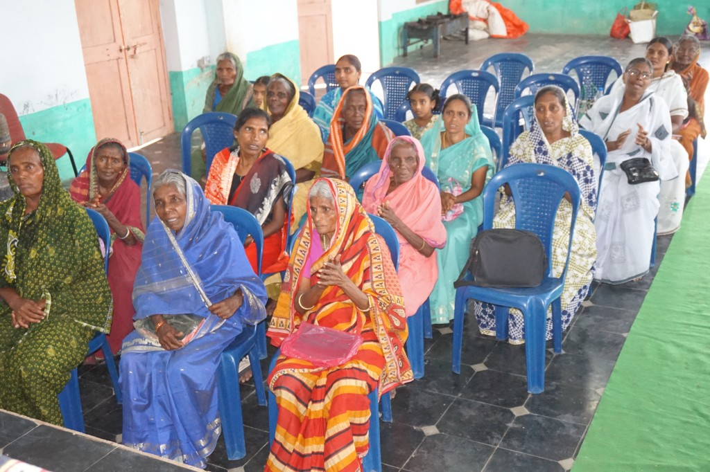
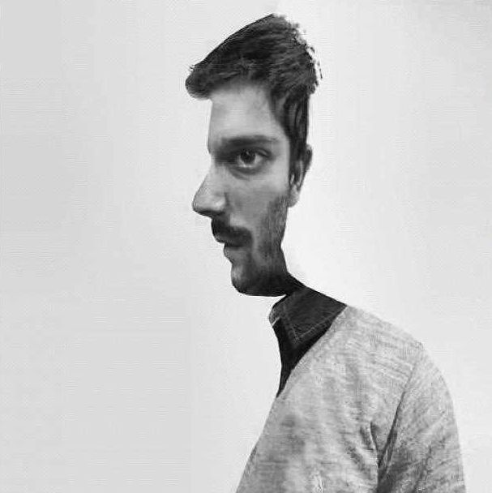
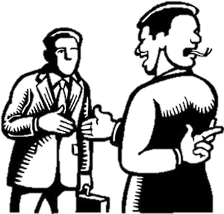

Slide 20


為父的心 (林前4:15)
前後一貫
誠實正直
甘負責任

